Slide 1
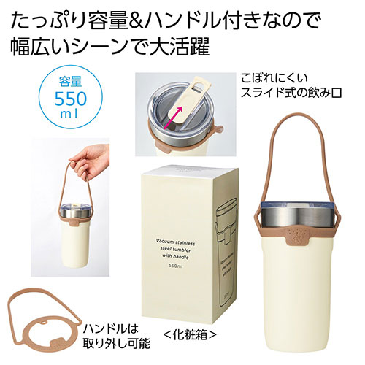
【提案書】
ハンドル付き真空ステンレスタンブラー550ml
特徴
スライド式でこぼれにくく扱いやすい呑み口と、持ち歩く際に便利なハンドル付きが特徴の、550ml真空ステンレスタンブラーです。保冷温力も高いため普段使いにもおすすめです。
納期
納期スペース
仕様
カラー展開：グレー、ベージュ
素材：本体/ステンレス フタ/AS樹脂・ポリプロピレン パッキン/シリコーンゴム ハンドル/シリコーンゴム
サイズ：直径8.5cm 高さ17cm
包装：化粧箱入り
お見積
お見積りスペース

